Slide 1
MAS: Betriebssysteme
Entwicklung von Betriebssystemen
T. Pospíšek
Notes:
2
2
2
2
2

Slide 2
Gesamtüberblick
Einführung in Computersysteme
Entwicklung von Betriebssystemen
Architekturansätze
Interruptverarbeitung in Betriebssystemen
Prozesse und Threads
CPU-Scheduling
Synchronisation und Kommunikation
Speicherverwaltung
Geräte- und Dateiverwaltung
Betriebssystemvirtualisierung
Notes:
2
2
2
2
2

Slide 3
Überblick
Geschichtliches
Klassische Großrechnerbetriebsarten
Fallstudien
Notes:
2
2
2
2
2

Slide 4
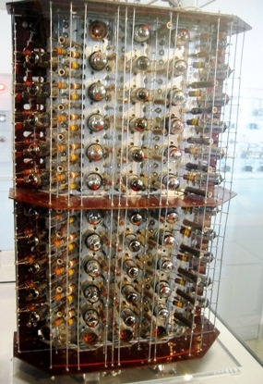
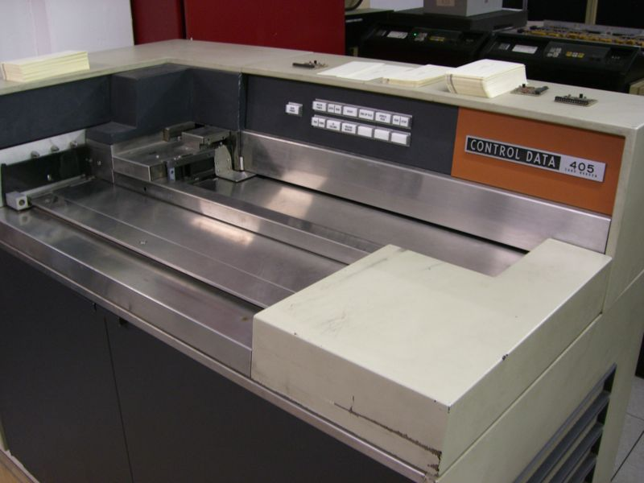
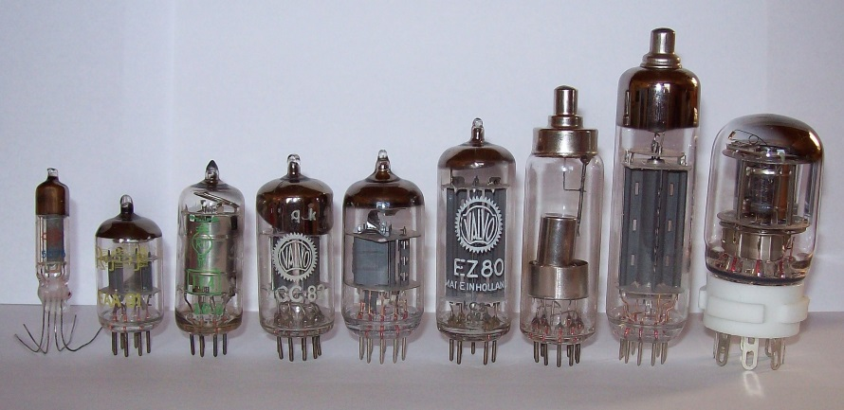
Historische Entwicklung von Rechnern und Betriebssystemen
♥️
1. Generation
Minimale Betriebssysteme
Röhrencomputer (ca. 20'000 Röhren)
Maschinensprache, kein Assembler
Lochkarten ab 1950
(1945 – 1955)
2. Generation
(1955 – 1965)
Röhrencomputer der Rechenanlage ORACLE
Deutsches Museum
3. Generation
Lochkartenleser von Control Data
Quelle: Wikipedia
(1965 – 1980)
Weitere Rechenanlagen: (Gewicht: Tonnen)
ZUSE Z22 (BRD)
D1/D2 (DDR)
Colossus (GB)
ENIAC (USA)
IBM 305 RAMAC
4. Generation
(1980 – ...)
Röhren als aktive elektronische Bauelelemete
Quelle:www.wikipedia.de

Slide 5
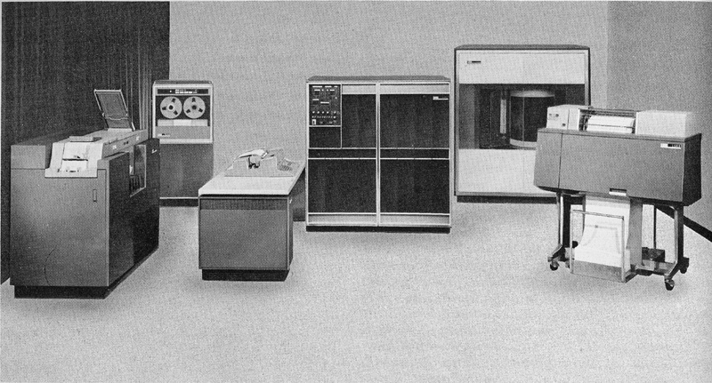
Historische Entwicklung von Rechnern und Betriebssystemen
♥️
1. Generation
Transistoren werden verwendet
Assemblersprachen
Mainframes
Etwas komplexere, aber immer noch einfache Betriebssysteme
Stapelverarbeitung (Batch-Verarbeitung): IBM 1401, 7094
Jobs werden von Lochkarte auf Magnetband eingelesen und dann hintereinander abgearbeitet
Ein Programm nach dem anderen wird ausgeführt, die Ergebnisse auf Band gespeichert und am Ende ausgedruckt
(1945 – 1955)
2. Generation
(1955 – 1965)
IBM-1401-Anlage
Quelle: IBM
3. Generation
(1965 – 1980)
4. Generation
(1980 – ...)
Fotos der Innereien eines IBM 1401 Rechners: http://ibm-1401.info/1401EraPhotos.html

Slide 6
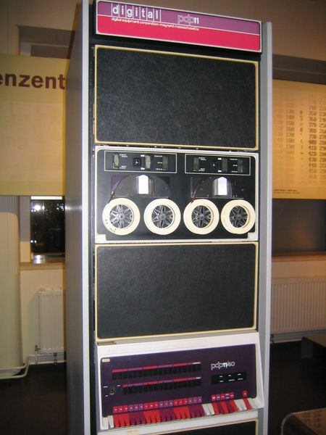
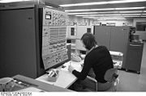
Historische Entwicklung von Rechnern und Betriebssystemen
♥️
1. Generation
Integrated Circuits (ICs)
IBM System/360 (Serie von Rechnern), IBM System/370, 3080, 3090, …
Umfangreiche Betriebssysteme wie OS/360, BS1000, …
Hochsprachen
Einführung von Multiprogramming (Mehrprogrammbetrieb, Multitasking):
  Während I/O-Wartezeit wurde CPU für neuen Job vergeben
Spooling: Jobs von Platte übernehmen und Ergebnisse auf Platte schreiben
Später Timesharing (mit Mehrbenutzerbetrieb) als Variante des Multiprogramming:
  Online-Zugang über Terminal, CPU wird aufgeteilt
  Am MIT entwickelt: Betriebssystem CTSS, MULTICS
  Minicomputer DEC PDP-1, PDP-11: Unix
(1945 – 1955)
2. Generation
(1955 – 1965)
3. Generation
(1965 – 1980)
S/360-System
Quelle: Wikipedia
4. Generation
(1980 – ...)
PDP-11 von digital
Quelle: Wikipedia

Slide 7
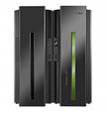
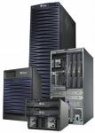
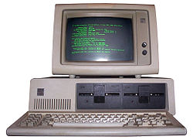
Historische Entwicklung von Rechnern und Betriebssystemen
♥️
1. Generation
(1945 – 1955)
2. Generation
(1955 – 1965)
IBM PC, Modell IBM 5150
Quelle: IBM
IBM zSeries
Quelle: IBM
Enterprise Server von Sun
Quelle: Sun Mircosystems
3. Generation
(1965 – 1980)
Personal Computer (PCs), Workstations, Server, Mainframes, Verteilte Systeme
Large Scale Integration (LSI), Millionen von Transistoren auf einem Silizium-Chip (Si, Halbmetall)
Komplexe Betriebssysteme:
  IBM OS/390, z/OS, OS/2, MS-DOS, Windows, Unix (BSD, System V, SunOS), Linux, Android
  Netzwerkbetriebssysteme, verteilte Betriebssysteme
grafische User Interfaces (X11, Motif, OS/2 Presentation Manager, Windows, …)
Objektorientierte Sprachen
4. Generation
(1980 – ...)

Slide 8
Überblick
Geschichtliches
Klassische Großrechnerbetriebsarten
Fallstudien
Notes:
2
2
2
2
2

Slide 9
Mehrprozessorsysteme
Mehrkernsysteme (früher: Mehrprozessorsysteme) sind die Basis für echte Parallelverarbeitung
Für Betriebssysteme wird Synchronisation der Zugriffe auf Ressourcen erforderlich
  Hauptspeicherzugriff
  Kernel-interne Datenstrukturen
  Ein-/Ausgabesystem
  …

Slide 10
Singletasking und Multitasking
Einprogrammbetrieb (singletasking)
  Nur ein (Teil-)Programm ist aktiv, das Programm, das ausgeführt wird, erhält sämtliche Betriebsmittel zugeteilt
Mehrprogrammbetrieb (multitasking)
  Mehrere Programme sind aktiv, z.B. für Dialogverarbeitung
  Für die Ausführung benötigten Betriebsmittel werden abwechselnd zugeteilt nach Prioritäten und/oder Zeitscheibenverfahren
    Zuordnung des Prozessors zu verschiedenen Programmen nach Zeitintervallen ➜ time sharing
    Mehrprogrammbetrieb erfordert nicht unbedingt Mehrkernsysteme

Slide 11
Stapelverarbeitung versus interaktive Verarbeitung
Stapelverarbeitung (Batchprocessing)
  Zu bearbeitender Auftrag (Job) muss für die Bearbeitung vollständig sein
  Aufträge werden in einer Warteschlange verwaltet und nach definierter Strategie abgearbeitet
Interaktive Verarbeitung
  Auftrag muss vor der Bearbeitung nicht vollständig definiert sein
  Permanente Kommunikation des Nutzers mit dem Betriebssystem über User Interface

Slide 12
Betriebsarten nach der Programmnutzung
Teilhaberbetrieb (transaction mode)
  Mehrere Anwender arbeiten mit einem Transaktionsmonitor (IBM CICS, BS2000 openUTM), d.h. mehrere Anwender arbeiten gleichzeitig an demselben Rechner mit demselben Programm
  Das System führt die Anforderungen der Anwender in sog. Transaktionen aus
  Transaktionen werden komplett oder gar nicht verarbeitet
  Beispiel: Zentrale Buchungssysteme
Teilnehmerbetrieb (time sharing)
  Mehrere Anwender arbeiten mit einem zentralen Rechner, aber mit unterschiedlichen, von einander unabhängigen Programmen und Daten
  Rechner sieht für jeden Anwender wie eigener Rechner aus

Slide 13
Teilnehmerbetrieb (time sharing)
Im Teilnehmerbetrieb erhält jeder Anwender einen eigenen Prozess und sonstige Betriebsmittel vom Betriebssystem zugeteilt
U1
U2
U3
...
Un
Onlinezugang
Betriebs-
system
P1
P2
P3
...
Pn
Datenbank-
verbindung
Ux
Anwender mit Dialog
Datenbank
Px
Benutzerprozess mit
geladenem Programm

Slide 14
Teilhaberbetrieb (transaction mode)
Teilhaberbetrieb mit Transaktionsmonitor (CICS, UTM,...), auch DB/DC-Systeme genannt
Prozesse und sonstige Betriebsmittel werden vom Transaktionsmonitor zugeteilt
U1
U2
U3
...
Un
Onlinezugang über
Transaktionsmonitor
gesteuert
Betriebs-
system
Transaktions-
monitor
P1
P2
P3
...
Pn
Datenbank-
verbindung
über
Transaktions-
monitor
verwaltet
Ux
Anwender mit Dialog
im Teilhaberbetrieb
Datenbank
Px
Prozess durch
Transaktionsmonitor
verwaltet
Notes:
https://en.wikipedia.org/wiki/CICS
- verschiedene Ressourcen (DB's, VSAMs, etc.), welche repariert (rollback'ed) werden können
- man definiert mit CICS transaktionen. Welche auf die genannten Ressourcen zugreifen.
- wenn die Transaktion nicht klappt,dann werden aller Ressourcen repariert
- zusammen mit 3270 / Formularen / Screens – aka Dialogbetrieb:
https://de.wikipedia.org/wiki/Teilhaberbetrieb
- moderne Versionen können auch REST, Web Services etc.

Slide 15
Teilhaberbetrieb: Ablauf
Typischer Ablauf beim Aufruf eines Transaktionsprogramms
Terminal
Verteiler
Transaktions-
Datenbank
(Dispatcher)
programm
1: Request (TAC, Daten)
Ressourcenzuteilung
2: Adressierung des
Transaktionsprogramms
3: Datenbankzugriffe
4: Datenbankinhalte
Weitere
5: Ausgabe aufbereitet
Verarbeitung ...
für Terminalsausgabe
Umgebung des Transaktionsmonitors

Slide 16
Überblick
Geschichtliches
Klassische Großrechnerbetriebsarten
Fallstudien
Notes:
2
2
2
2
2

Slide 17
Typische Betriebssysteme heute
Windows, Windows Server, OSX, Linux, Android, Minix
Gründe für weite Verbreitung:
  nicht unbedingt Qualität des BS
  Beliebtheit der Anwenderprogramme (Lock-In)
  Trägheit
  Netzwerk-Effekt
  Preis
  Erweiterbarkeit

Slide 18


Historische Entwicklung: Windows (1)
♥️
MS-DOS
CP/M
Seattle Computer
Products
QDOS
Microsoft kauft QDOS
86-DOS
160 KB Diskette!
Nur umbenannt
Windows
MS-DOS 1.0
(12.8.1981)
Windows 1.0
(1985)
Windows 3.1
Windows NT
(1993)
Windows 95
Windows NT 3.1
(1995)
(1993)
MS-DOS 8.0
(Ende 1999)
Windows ME
(2000)

Slide 19
Historische Entwicklung: Windows (2)
♥️
Windows NT
Windows NT 3.1
(1993)
Windows NT 4.0
Windows „Mobile“
(1996)
NT 5.0
Windows CE
Windows 2000
(1998)
(2000)
Windows Pocket
Windows XP
PC (2000)
(2001)
Windows Mobile
Windows 2003
(2003)
(2003)
Windows Mobile
NT 6.0
5.0 (2005)
Windows Vista
(2006/2007)
Windows Mobile
6.0 (2007)
NT 6.0
NT 6.1
Windows Phone 7
Windows Server
Windows 7
(2010)
2008 (2008)
(2009)
NT 6.2
NT 6.2
NT 6.2
Windows Server
Windows 8
Windows Phone 8
2012 (2012)
(2012)
(2012)

Slide 20
Historische Entwicklung: Windows (3)
♥️
NT6.2
NT6.2
NT6.2
Windows Server
2012 (2012)
Windows 8
(2012)
Windows Phone 8
(2012)
Windows 10
(2014)
Windows Server
2016 (2014)
Windows Server
2019 (2018)
Windows Server
2022 (2021)
Windows 11
(2021)
Windows Server
2025 (2024)

Slide 21
Kurze Geschichte von Windows (1)
♥️
MS-DOS V1.0 (Microsoft, Startup) wurde 1981 von IBM mit einem 8088-basierten IBM PC herausgegeben
  Real-Mode-System und Single-User-System
  Kommandozeilen-orientiert
  (von Unix abgeschaut)
  8-Bit-Betriebssystem
  Einfaches Filesystem
Später kam MS-DOS V3.0 mit dem PC/AT heraus mit
  80286-Unterstützung
  16 MB realen Adressraum
  Weiterhin Kommandozeilen-orientiert

Slide 22
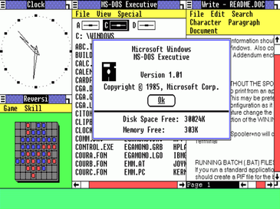
Kurze Geschichte von Windows (2)
♥️
Windows 1.0 (1985) war das erste graphische User-Interface für MS-DOS
Windows 3.0 (1990) und die Nachfolger V3.1 und V3.11 waren bereits sehr erfolgreich
  Weiterhin kein echtes Betriebssystem, sondern mehr eine Benutzeroberfläche
  MS-DOS war die Basis
Quelle:
https://en.wikipedia.org/wiki/File:Windows1.0.png

Slide 23
Kurze Geschichte von Windows (2)
♥️
Windows NT 3.1 (New Technology, 1993) wurde von Grund auf als 32-Bit-System konzipiert
  ursprüngliches Ziel: OS/2 und POSIX Kompatibilität
  von VMS Entwicklern mitentwickelt
  von Microkernel Architektur inspiriert
  anfangs nicht erfolgreich, da zu hohe Ressourcenanforderungen, langsam, daher wurde Windows 95 notwendig

Slide 24
Kurze Geschichte von Windows (3)
♥️
Windows 95 (1995) brachte dann mehr Features:
  Virtuellen Speicher und Multiprogramming
  War aber immer noch mit MS-DOS (nun V7.0) verbandelt
  Weiterhin viele 16-Bit-Codeelemente
  MS-DOS Filesystem weiter genutzt (8+3 Byte Filenamen)
Windows NT 4.0 (1996)
  User-Interface von Windows 95
  Recht leistungsfähiges Server-Betriebssystem
  Neues Filesystem NTFS
  Keine 100%-MS-DOS-Kompatibilität
  Erfolgreich!!

Slide 25
Kurze Geschichte von Windows (4)
♥️
Windows 98 (1998) kam mit einem besseren User-Interface mit Internet-Integration (Monopolvorwurf!)
  Immer noch mit MS-DOS (nun V7.1) verbandelt, weiterhin viele 16-Bit-Codeelemente
  Kein großer Unterschied zu Windows 95
  Multiprogramming System, aber nicht reentrant-fähiger Kernel → Verwendung von Locks verlangsamte das System
  Aus Kompatibilitätsgründen mussten MS-DOS-Programme auf den Interrupt-Vektor zugreifen und bekamen 1 MB vom Adressraum, in dem auch Kernel-Daten lagen
  Systemabstürze durch Fehler in MS-DOS-Programmen waren die Folge

Slide 26
Kurze Geschichte von Windows (5)
♥️
Windows Me (Millenium Edition, 2000) brachte nichts wesentlich Neues
Windows NT 5.0 wurde zu Windows 2000 umbenannt
  Vereinheitlichung der Systeme mit Windows 98 User-Interface und volles 32-Bit-System
  Plug-and-play Devices, USB-, IrDA (Infroarot-Link) und Firewire-Support, Internationalisierung,...
  Unterstützt bis zu 32 CPUs in symmetrischen Multiprozessorsystemen
Windows XP, Windows 2003, Windows Vista, Windows 2008/2012, Windows 7/8, Windows Phone 7/8
  Neuere Versionen basieren alle auf NT 6.2
  32- und 64-Bit-Systeme

Slide 27
Kurze Geschichte von Windows (5)
♥️
Windows Server 2019
  hat ein Linux Subsystem
  kann als Kubernetes Node laufen

Slide 28

Kurze Geschichte von Unix (1)
♥️
Unix entstand aus MULTICS
(Multiplexed Information and
Computing Service), auch: Unics
Erste Single-User Version von Unix in den Bell Labs auf einer PDP-7 von Ken Thompson und Dennis Ritchie entwickelt (1969)
Zwei inkompatible Hauptversionen entstanden
  Die Berkeley University entwickelte das BSD (Berkeley Software Distribution)
    Vorbild für Sun OS von Sun Microsystems
    Heute gibt es viele Nachfolger: FreeBSD, NetBSD, OpenBSD, DragonFly BSD, MacOS (sehr erfolgreich)
  System V von AT&T (wechselte mehrfach den Besitzer)
Weitere Unix-Derivate: HP UX, Sun Solaris, Sinix, Reliant Unix (Fujitsu Siemens), AIX (IBM),...

Slide 29

Kurze Geschichte von Unix (3)
♥️
IEEE entwickelte einen Standard namens POSIX
  Definiert ein System Call Interface, das von einem kompatiblen Unix unterstützt werden muss
  Wird von allen Herstellern unterstützt
Tanenbaum entwickelte 1987 einen kleinen Unix-Clone namens MINIX (ca. 12.500 LOC)
  Heute MINIX 3 als:
    Forschungsprojekt
    für zuverlässige Betriebssysteme;
    Open-Source-Projekt: www.minix3.org
    Betriebssystem für Intel's Management
    Engine

Slide 30

Kurze Geschichte von Unix (3)
♥️
Nach MINIX entstand Linux durch Linus Torvalds (ehemals finnischer Student) als Open Source Unix
  Basis von Android
  grosser Teil des Internets läuft auf Linux
  Mischung aus System V, BSD und eigenen Erweiterungen
  wird als „Distribution“ (Ubuntu, SUSE, Debian, Red Hat, Fedora, …) oder als Teil von Android ausgeliefert

Slide 31
Kurze Geschichte von Open Source (1)
♥️
1950/1960 wurde Hardware verkauft, Software „gehörte dazu“
  SW wurde in Quellform geliefert, damit der Benutzer sie anpassen, erweitern und Fehler beheben kann
  viele Unis unter den ersten Computernutzern, Verbesserungen an SW wurden im akademischen Geiste untereinander geteilt
  Entwicklung von ARPANET mittels RFCs
in den späten 1960 war SW bereits „sehr komplex“ und wurde teilweise verkauft
Software/Sourcecode auf Tapes getauscht
danach BBS („Bulletin Board Systems“)

Slide 32
Kurze Geschichte von Open Source (2)
♥️
AT&T Unix (später System V)
  Anfangs 70er noch gratis
  viele Weiterentwicklungen von dritten
  Anfangs 80er verbreitet, aber Lock-In, AT&T fängt an das System zu verkaufen
AT&T verklagt unter anderem Berkley
  „Verletzung von Eigentumsrechten“
  BSD – Berkeley Software Distribution
  BSD hat AT&T Lizenz
  Modifiziert und reimplementiert AT&Ts Unix
  BSD Unix Familie entsteht
Entwicklung von ARPANET mittels RFCs

Slide 33
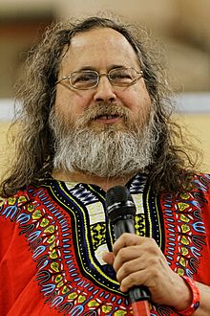
Kurze Geschichte von Open Source (3)
♥️
1983 GNU Manifesto von Richard Stallmann
  prägt Begriff „Free Software“ und Philosophie
  Motive:
    kann Fehler von SW nicht selbst beheben
    darf SW nicht benutzen, an welcher er selbst
    mitgearbeitet hatte
1989 GNU General Public License - GPL
  Nutzer bekommt gleiche Rechte wie Autor
  darf diese nicht einschränken
Internet 1990 basiert auf Open Source
  Linux, Bind, Apache, NTPd, WuFTP, msql, Perl, etc.
Cloud 2021 basiert auf Open Source
  Kubernetes, Docker, ...
Quelle: Wikipedia

Slide 34
Kurze Geschichte von Open Source (4)
♥️
1991 Linux
1999 SourceForge
2005 Git
2008 GitHub
2013 GitLab
optionaler Stoff: optional/01-2_Unix_Normierung.pdf

Slide 35
Codeumfang einzelner Betriebssysteme
♥️
Jahr | AT&T | BSD | Minix | Linux | Solaris | Win NT
1976 | V6, 9K
1979 | V7, 21K
1980 |  | 4.1, 38 K
1982 | Sys III, 58 K | 4.2, 98 K
1984 |  | 4.3, 179 K
1987 | SVR3, 92 K |  | 1.0 13 K
1989 | SVR4, 280 K
1991 |  |  |  | 0.01, 10 K
1993 |  | Free 1.0, 235 K |  |  |  | 3.1, 6 M
1994 |  | 4.4 Lite, 743 K |  | 1.0, 165 K | 5.3, 850 K | 3.5, 10 M
1996 |  |  |  | 2.0, 470 K |  | 4.0, 16 M
1997 |  |  | 2.0, 62 K |  | 5.6, 1.4 M
1999 |  |  |  | 2.2, 1 M
2000 |  | Free 4.0, 1.4 M |  |  | 5.8, 2.0 M | 2000, 29 M
2007 |  |  |  |  |  | Vista, 50 M
2009 |  |  |  |  |  | Win 7, 70 M
2013 |  |  |  | 3.10, 15M
Vgl. auch Tanenbaum, 2002
Lines Of Code (LOC), K = 1'000, M = 1'000'000

Slide 36
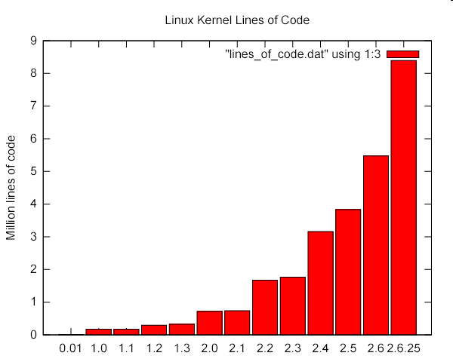
Codeumfang Linux-Kernel
♥️
Stand: Feb 2016:
Linux-Version 4.4.1:
25 Mio LOC
Stand: Januar 2014, Linux-Version 3.13:
18 Mio LOC
Stand: März 2013, Linux-Version 3.8:
16 Mio LOC
Stand: März 2012, Linux-Version 3.2:
15 Mio LOC
Vergleich: Linux-Version 2.6.26
9 Mio LOC
Quellen: http://de.wikipedia.org/wiki/Linux_(Kernel),
http://kernel.org
http://openhub.net

Slide 37
Überblick
Einführung in Computersysteme
Entwicklung von Betriebssystemen
Architekturansätze
Interruptverarbeitung in Betriebssystemen
Prozesse und Threads
CPU-Scheduling
Synchronisation und Kommunikation
Speicherverwaltung
Geräte- und Dateiverwaltung
Betriebssystemvirtualisierung
Notes:
2
2
2
2
2

